Slide 1
Ngày gia đình Việt Nam là ngày nào?

Slide 2
Vào ngày này, gia đình Chi làm gì?

Slide 3
Theo em, vì sao Chi rất vui?

Slide 4
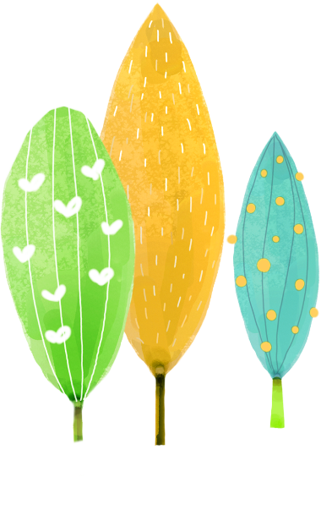
Bài 6
Giáo viên:
Notes:
更多模板请关注：https://haosc.taobao.com

Slide 5
1
Khởi động

Slide 7
2
Đọc

Slide 8
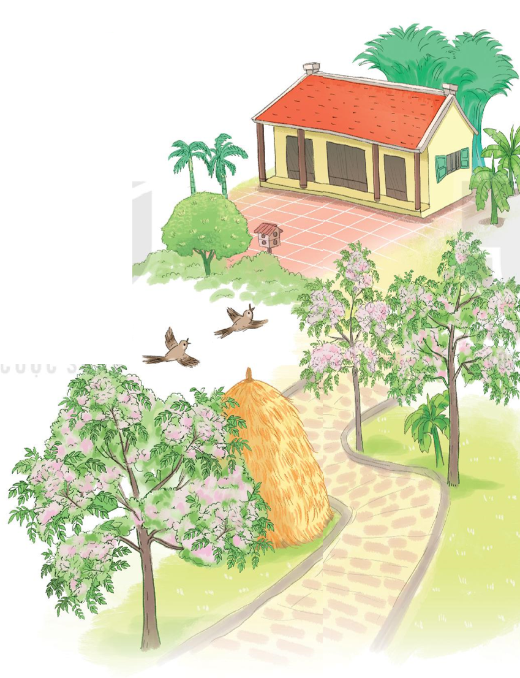
Ngôi nhà
Em yêu nhà em
Hàng xoan trước ngõ
Hoa xao xuyến nở
Như mây từng chùm.
Em yêu tiếng chim
Đầu hồi lảnh lót
Mái vàng thơm phức
Rạ đầy sân phơi.
Em yêu ngôi nhà
Gỗ, tre mộc mạc
Như yêu đất nước
Bốn mua chim ca.
(Tô Hà)

Slide 9
Ngôi nhà
Em yêu nhà em
Hàng xoan trước ngõ
Hoa xao xuyến nở
Như mây từng chùm.
Em yêu tiếng chim
Đầu hồi lảnh lót
Mái vàng thơm phức
Rạ đầy sân phơi.
Em yêu ngôi nhà
Gỗ, tre mộc mạc
Như yêu đất nước
Bốn mua chim ca.
(Tô Hà)

Slide 10
Ngôi nhà
Em yêu nhà em
Hàng xoan trước ngõ
Hoa xao xuyến nở
Như mây từng chùm.
(Tô Hà)
1
2
Em yêu tiếng chim
Đầu hồi lảnh lót
Mái vàng thơm phức
Rạ đầy sân phơi.
3
Em yêu ngôi nhà
Gỗ, tre mộc mạc
Như yêu đất nước
Bốn mùa chim ca.

Slide 11
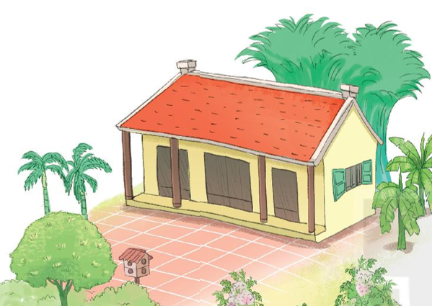
Ngôi nhà
Em yêu nhà em
Hàng xoan trước ngõ
Hoa xao xuyến nở
Như mây từng chùm.
(Tô Hà)
Xao xuyến: Có những tình cảm rung động mạnh và kéo dài không dứt trong long.
1
xao xuyến nở
2
Em yêu tiếng chim
Đầu hồi lảnh lót
Mái vàng thơm phức
Rạ đầy sân phơi.
Đầu hồi lảnh lót
đầu hồi
Mái vàng thơm phức
Rạ đầy sân phơi
3
Em yêu ngôi nhà
Gỗ, tre mộc mạc
Như yêu đất nước
Bốn mùa chim ca.

Slide 12
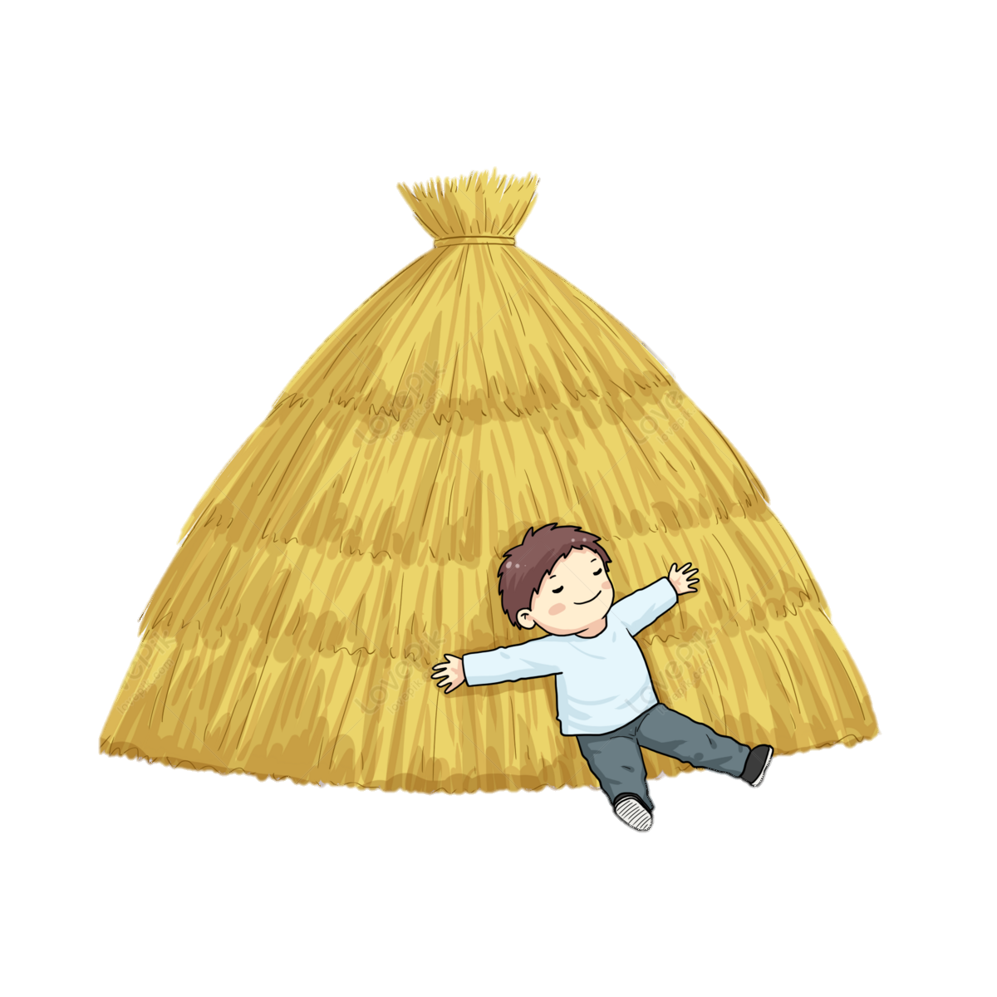
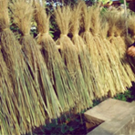
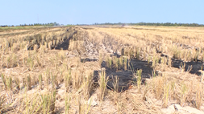
2
Em yêu tiếng chim
Đầu hồi lảnh lót
Mái vàng thơm phức
Rạ đầy sân phơi.
Đầu hồi lảnh lót
Mái vàng thơm phức
Rạ đầy sân phơi

Slide 13
Ngôi nhà
Em yêu nhà em
Hàng xoan trước ngõ
Hoa xao xuyến nở
Như mây từng chùm.
(Tô Hà)
1
2
Em yêu tiếng chim
Đầu hồi lảnh lót
Mái vàng thơm phức
Rạ đầy sân phơi.
3
Em yêu ngôi nhà
Gỗ, tre mộc mạc
Như yêu đất nước
Bốn mùa chim ca.

Slide 14
3
Tìm tiếng cùng vần

Slide 15
Ngôi nhà
Em yêu nhà em
Hàng xoan trước ngõ
Hoa xao xuyến nở
Như mây từng chùm.
Em yêu tiếng chim
Đầu hồi lảnh lót
Mái vàng thơm phức
Rạ đầy sân phơi.
Em yêu ngôi nhà
Gỗ, tre mộc mạc
Như yêu đất nước
Bốn mùa chim ca.
(Tô Hà)
chùm.
phơi.
nước

Slide 16
4
Trả lời
câu hỏi

Slide 17
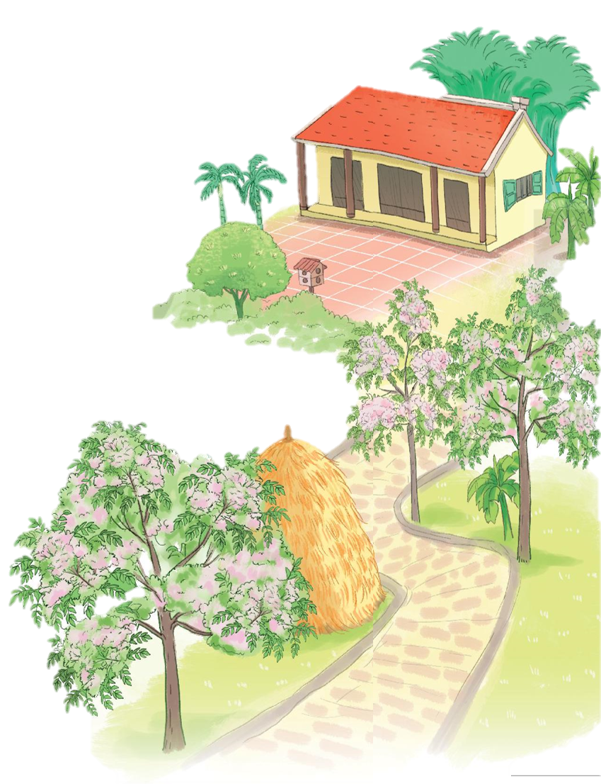
a) Trước ngôi nhà của bạn nhỏ có gì?
b) Tiếng chim hót ở đầu hồi như thế nào?
c) Câu thơ nào nói về hình ảnh mái nhà?

Slide 18
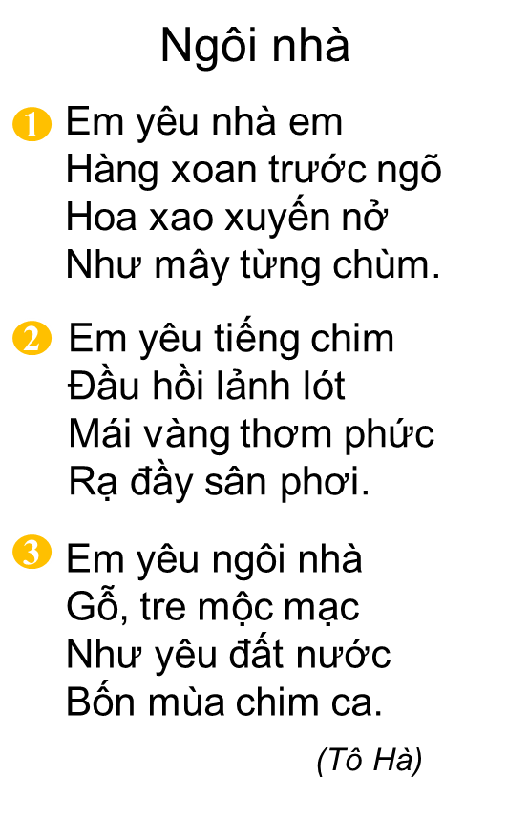
a) Trước ngôi nhà của bạn nhỏ có gì?

Slide 19
b) Tiếng chim hót ở đầu hồi như thế nào?

Slide 20
c) Câu thơ nào nói về hình ảnh ngôi nhà?

Slide 21
5
Học thuộc lòng

Slide 22
Ngôi nhà
Em yêu nhà em
Hàng xoan trước ngõ
Hoa xao xuyến nở
Như mây từng chùm.
......
......
......
......
......
......
......
......
......
......
Em yêu tiếng chim
Đầu hồi lảnh lót
Mái vàng thơm phức
Rạ đầy sân phơi.
......
......
......
......
......
......
......

Slide 23
6
Vẽ ngôi nhà

Slide 24
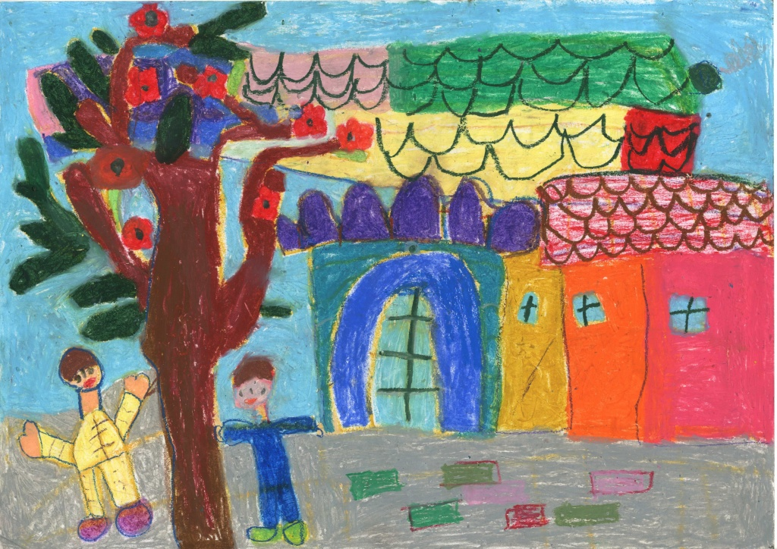
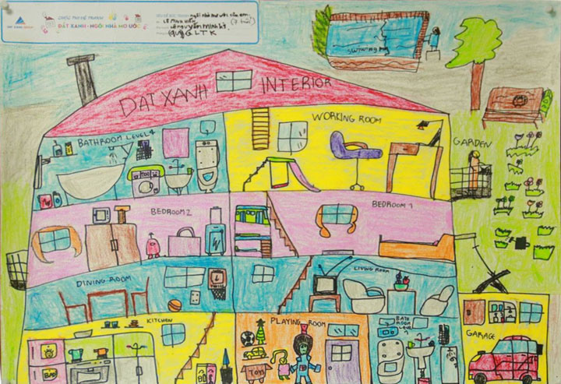

Slide 25
10
Củng cố

